Slide 1
Классификация совокупностей кривых на поверхностях при движениях, сохраняющих когерентность четырехугольников соответсвующего разбиения
под руководством В.О.Мантурова
Платон Марулев
группа Б05-126

Slide 2
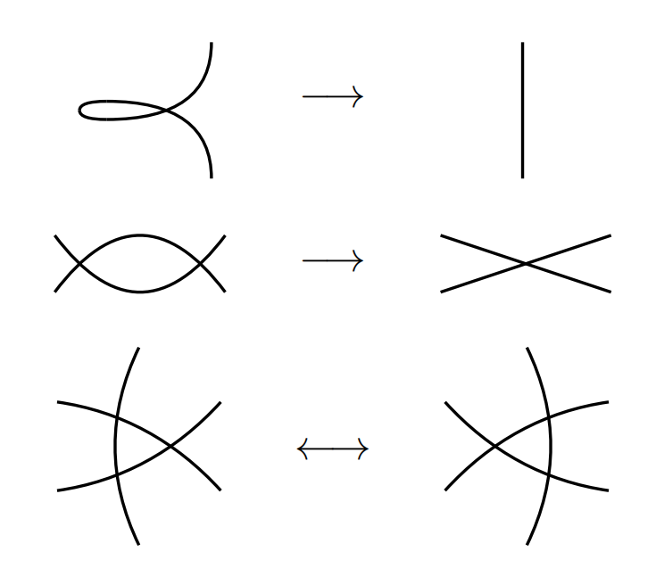

Главная гипотеза
Мы рассматриваем совокупности кривых C на поверхности .
Опр : Регион - это компонента связности / C.
Возможна расскраска регионы в белый/черный.
Каждый регион гомеоморфен диску.
Для любой совокупности кривых A существует только одна минимальная (с точки зрения движений) совокупность кривых B(с точностью до движения 3), в которую можно попасть (с помощью движений) из A.
Соответственно есть эта совокупность B будет минимальна и по количеству пересечений кривых.

Slide 3
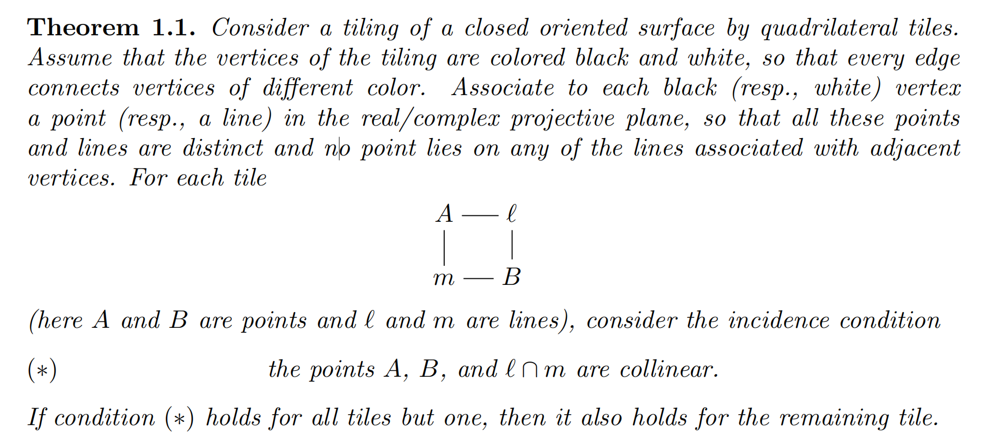
Предисловие(откуда появилась эта задача)
Основная теорема

Slide 4
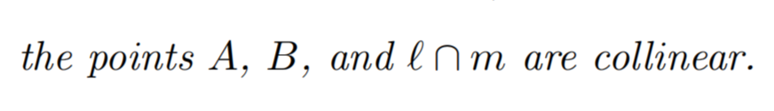
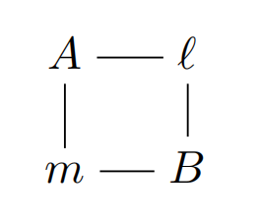
Когерентность разбиения
Опр : Четырехугольник когерентен, если выполняется условие (*)

Slide 5
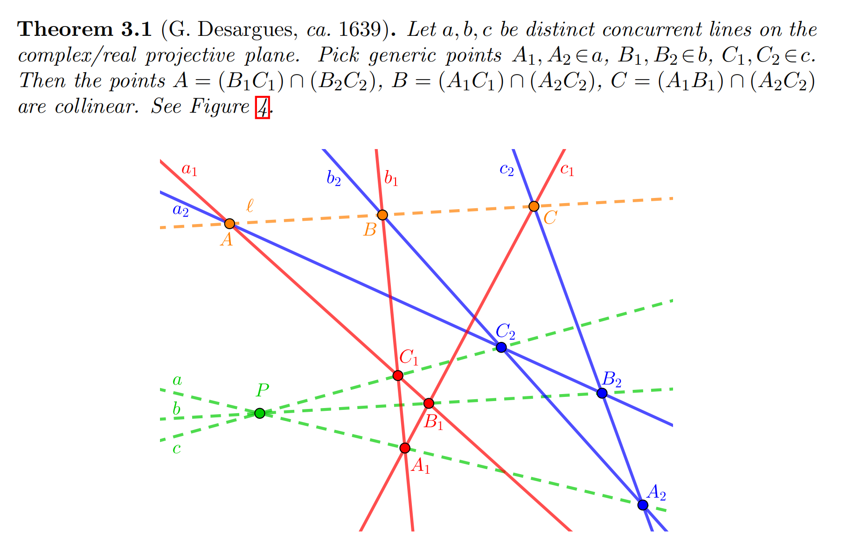

Slide 6
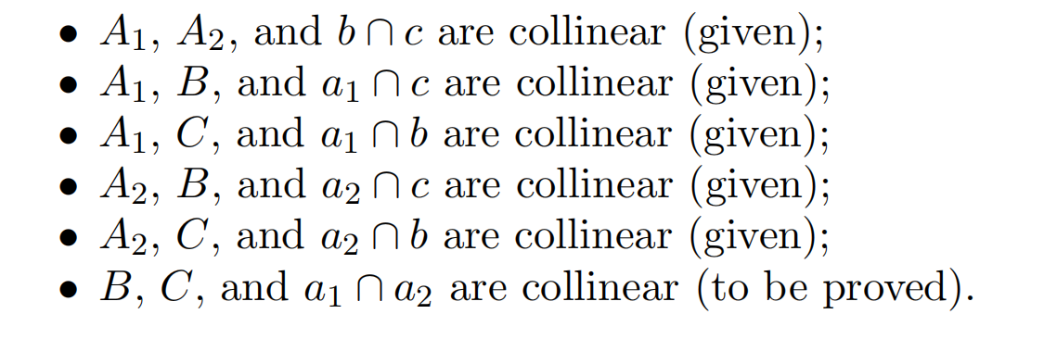
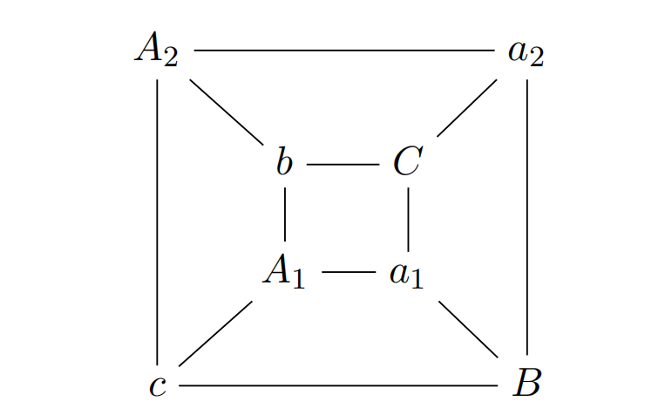

Slide 7
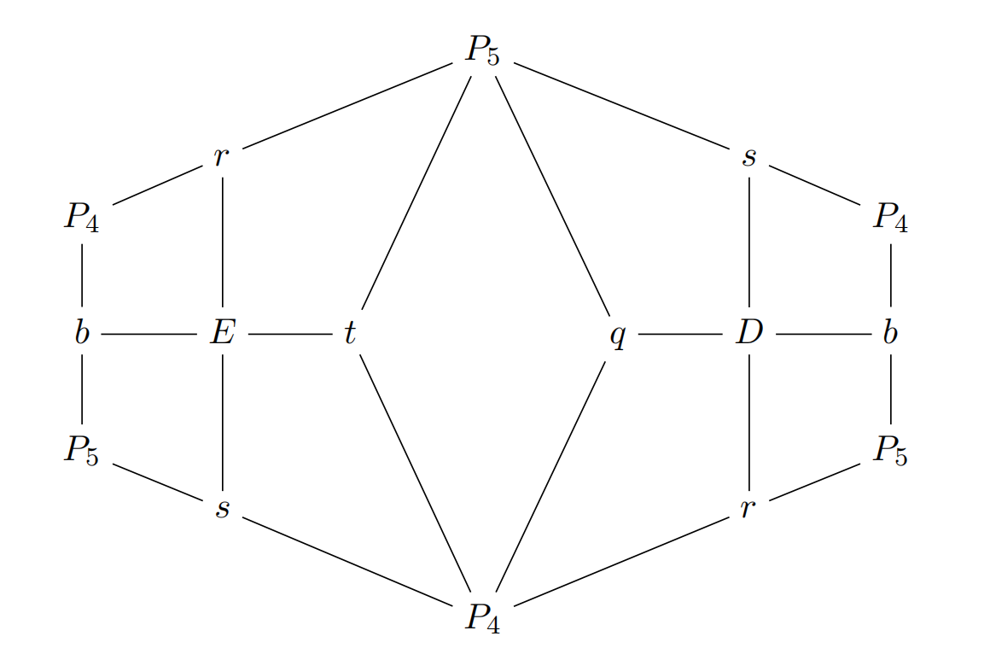
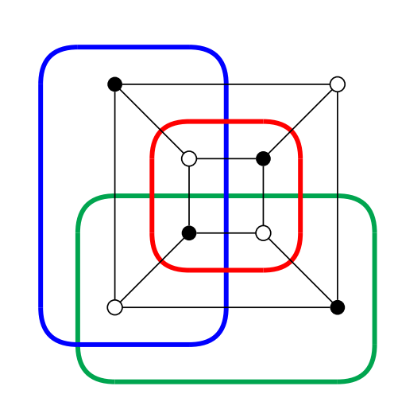
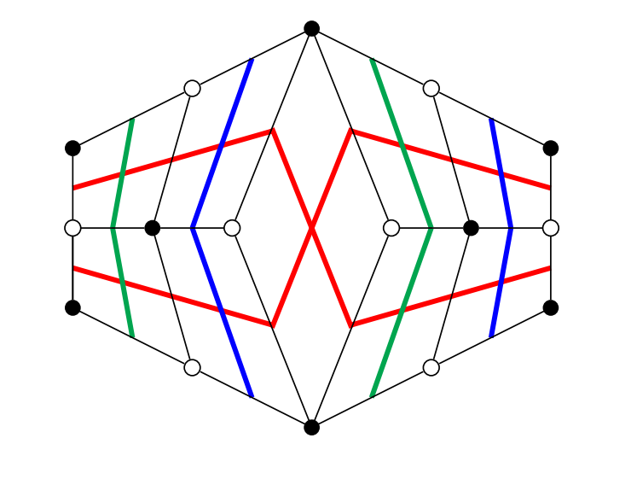
Откуда получаются косы?

Slide 8
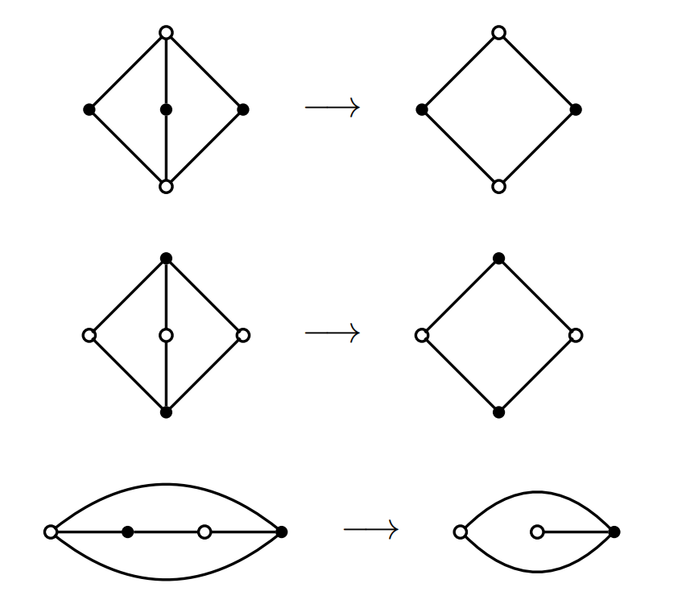
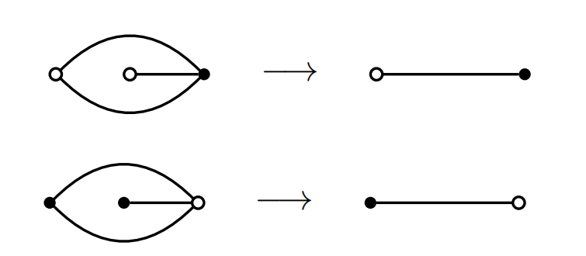
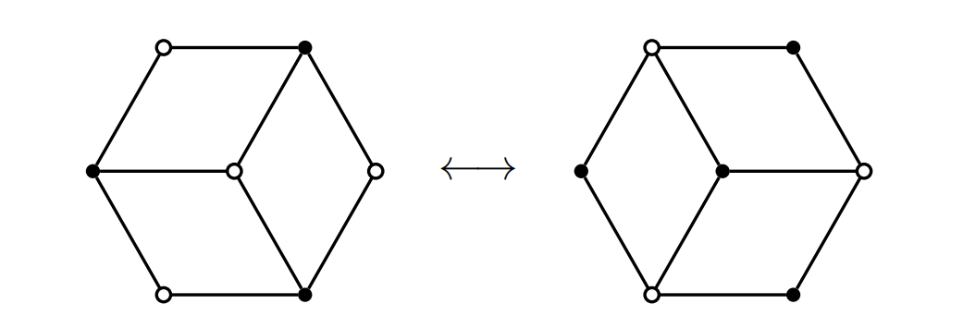
Движения на разбиениях.
Первое движение
Второе движение
Третье движение

Slide 9
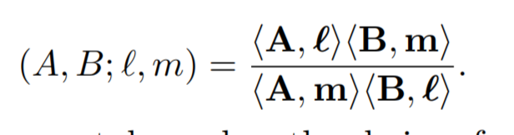
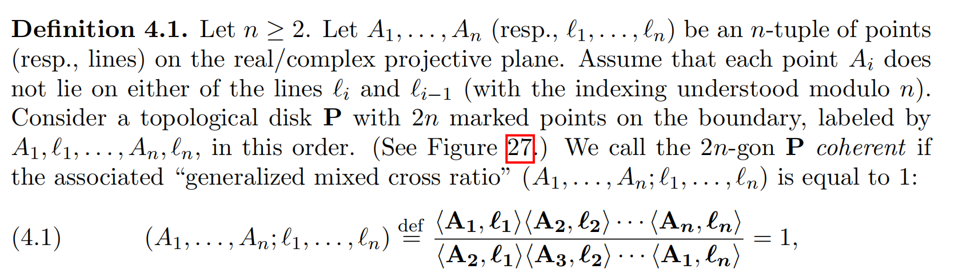
Другие важные определения и факты
смешанное перекрестное соотношение
mixed crossed-ratio

Slide 10
Упрощенная гипотеза
Если мы будем допускать только первые два движения, то для любой совокупности кривых A существует только одна минимальная (с точки зрения движений) совокупность кривых B, в которую можно попасть (с помощью движений) из A.
Соответственно есть эта совокупность B будет минимальна и по количеству пересечений кривых.

Slide 11
Лемма о диаманте
Дан бесконечный ориентированный граф без ориентированных циклов и бесконечных путей.
Известно, что если из вершины a ведут ребра в вершины b и c, то существует вершина d, достижимая и из b, и из c.
Тогда для любой вершины графа найдется единственная достижимая вершина с нулевой исходящей степенью.

Slide 12
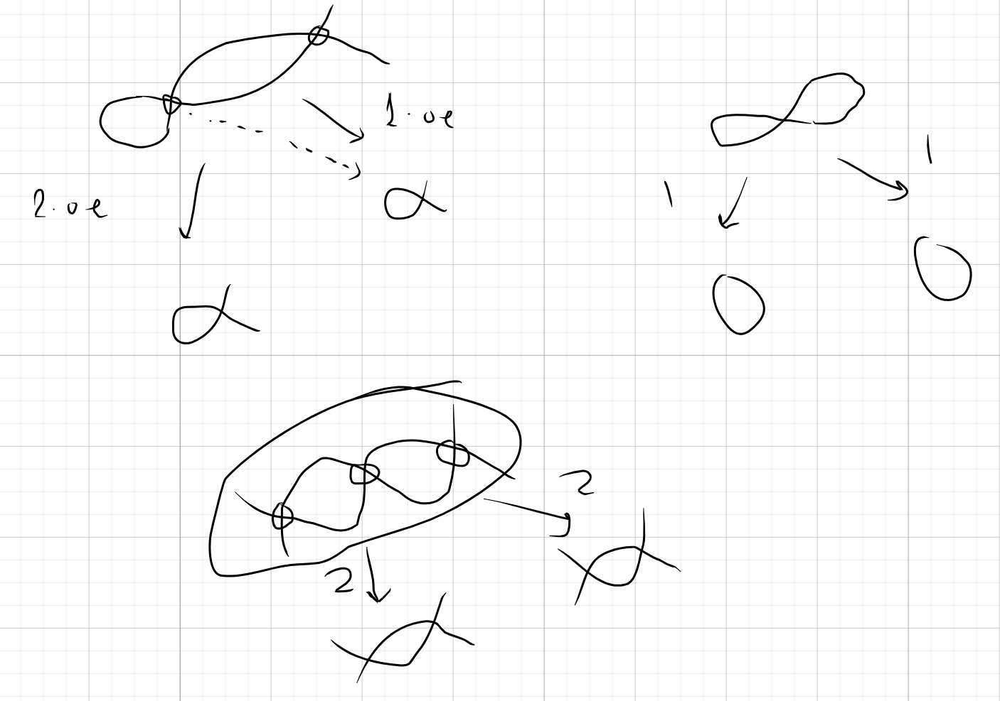
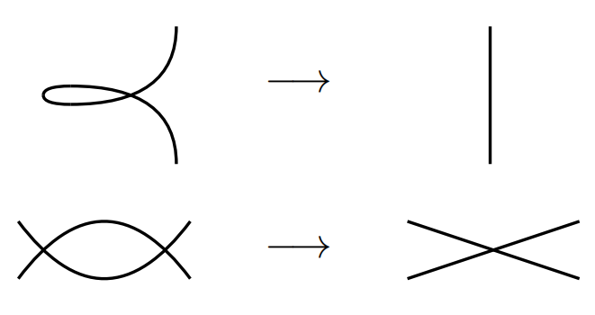
Доказательство утверждения
Расмотрим только первые два движения
Оба движения уменьшают количество пересечений
Осталось проверить только требование леммы о диаманте

Slide 13
Главная гипотеза для сферы(плоскости)
Любую совокупность кривых можно перевести с помощью движений в тривиальный цикл(замкнутая кривая без пересечений).
Заметим, что если мы докажем, что пока в совокупности кривых есть пересечения, мы можем уменьшать их количесвто, то, очевидно, что мы можем прийти к совокупности из непересекающихся тривиальных циклов. Но т.к. у нас только первые два движения меняют количество узлов, значит, в конце у нас получится просто обычный тривиальный цикл.

Slide 14
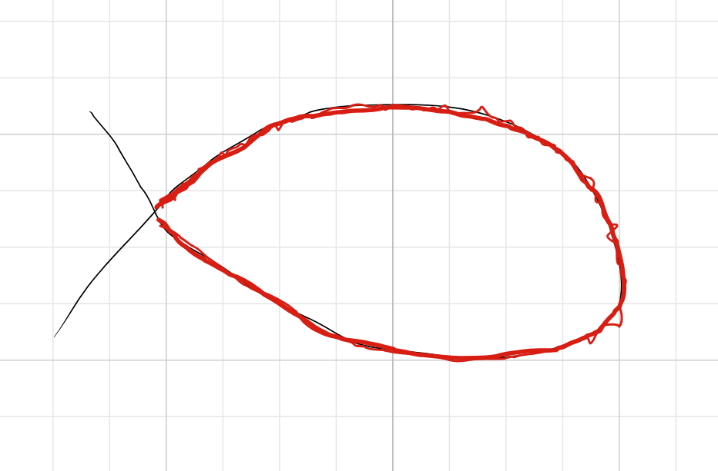
Доказательство главной гипотезы для (сферы)плоскоски
Опр. Хорошая петля - петля, у которой красная часть кривой не самопересекается.
Утв. Если в совокупности кривых есть самопересечение, то есть и хорошая петля.
Рассмотрим самопересечение с минимальной длиной красной кривой. Тогда если красная кривая самопересекается, то это самопересечение имеет меньше длину.

Slide 15
Главная идея доказательства
  Идея:
Если в совокупности кривых есть самопересечение, то рассмотрим хорошую петлю с минимальной площадью и попробуем «удалить» ее точку пересечения(используя 1 движение).
Утв.
Заметим, что тогда внутри этой хорошей петли самопересечений не будет.
Если есть самопересечение, то у него есть хорошее петля, которая будет лежать в изначальной хорошей петле.

Slide 16
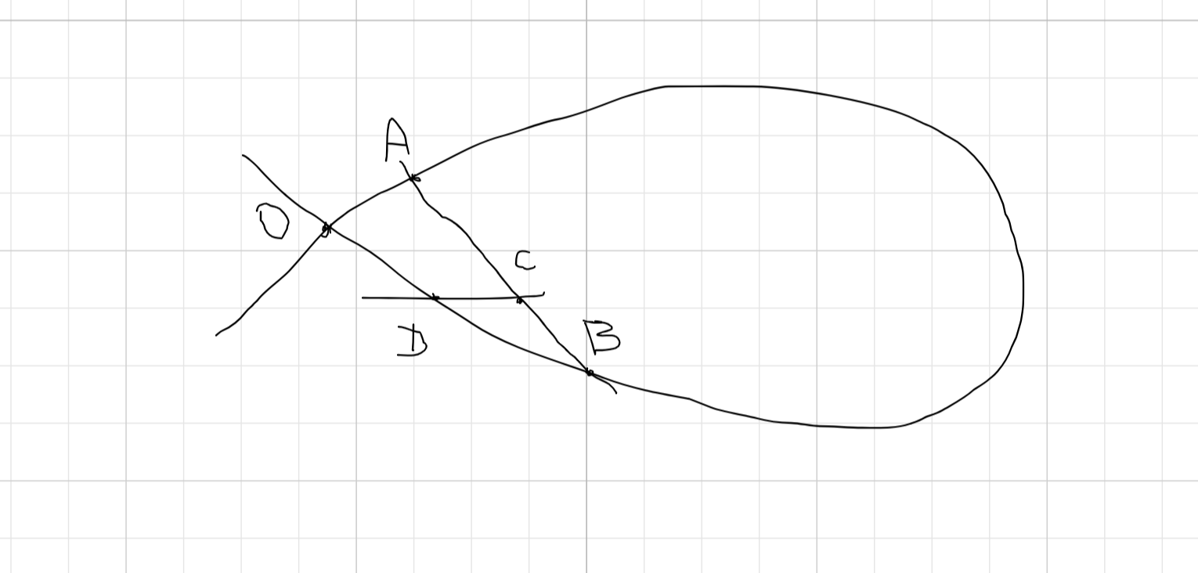
Уменьшение количества точек пересечения в хорошей петле.
Петля с точкой О - наша хоршая петля.
А - ближайшая точка пересечения для О(в какую-то сторону). С - для В(на соответствующей кривой).
Аналогично найдем для D и т.д.
Идея:
Если в треугольнике типа CBD не будет кривых,то его можно будет решить с помощью третьего движения.
В какой-то момент, очевидно, мы получим такой треугольник, т.к. площадь у треугольников уменьшается.
А значит, мы сможем разрешить и треугольник OAB, т.е. уменьшить количество точек внутри хорошей петли.
В процессе изменения треугольников внутри петли с помощью 3 движения количество точек в петле не увеличивается.

Slide 17
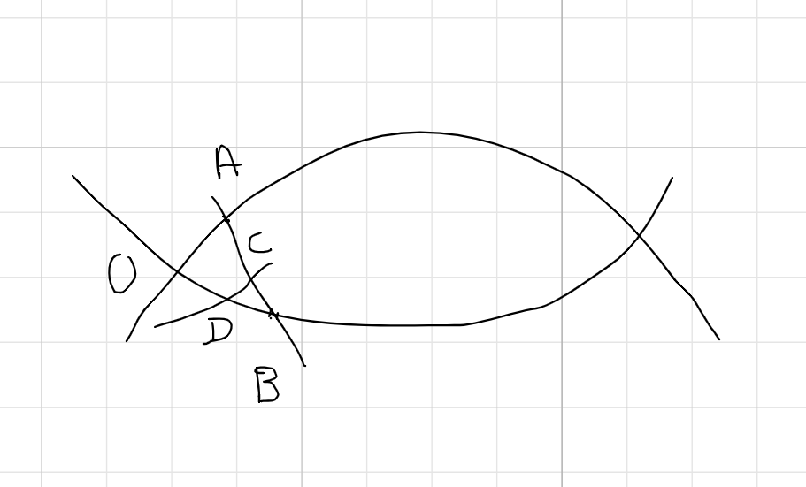
Разрешение пересечений разных кривых
Мы избавились от самопересечений в нашей совокупности кривых.
Теперь мы хотим «избавится» отобычных пересечений.
Не трудно понять, что делается это аналогично:

Slide 18
Ссылка на основную статью Фомина-Пылянского: https://www.arxiv.org/abs/2305.07728
Другие ссылки:
статья В.О. Мантурова «Braids act on configurations of lines»
статья В.О. Мантурова «Invariants and Pictures»

